Slide 1
… ako v bavlnke
SCOOBY
PSÍ HOTEL, s.r.o.

Slide 2
Cestujete radi?
Nemusí to byť práve štrnásťdňová dovolenka na Bali. Stačí odletieť na predĺžený víkend po Európe. Pokiaľ ale necestujete spoločne so svojím štvornohým najlepším priateľom, vznikne otázka: "Kam s ním?"
Psí hotel je riešenie
Vyznať sa v ich kvalite môže byť na prvý pohľad celkom oriešok. Líši sa ich úroveň, aj cenová hladina.
Na čo sa zamerať, aby ste vybrali dokonalé ubytovanie pre vášho miláčika?
Váš miláčik, napriek všetkej clivote po vás, si svoj pobyt v našom psom hoteli užije a bude sa tam mať viac ako dobre. Ako v balnke.
Náš team odborníkov sa o to postará.

Slide 3
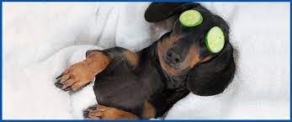
KTO SME ?
Sme dlhoročné majiteľky psov a skupina mladých ambicióznych ľudí, ktorým na vašich psíkoch záleží.
Vytvorili sme pre vás komplexnú škálu služieb s cieľom pomôcť vám zlepšiť kvalitu života vašich miláčikov.
Sme trpezliví, milujúci, spoľahliví a zodpovední.
Neustále sa vzdelávame.

Slide 4
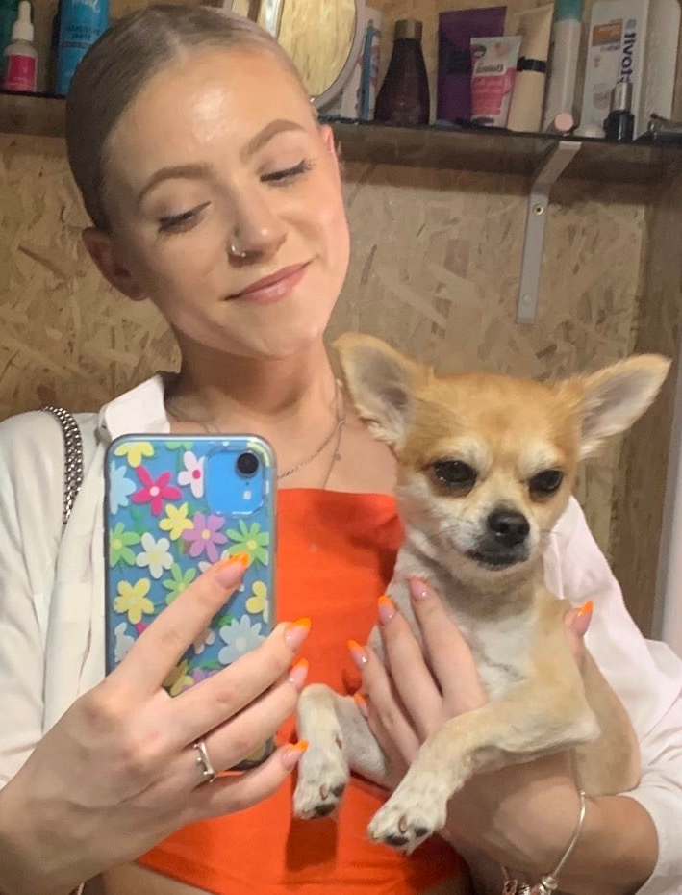
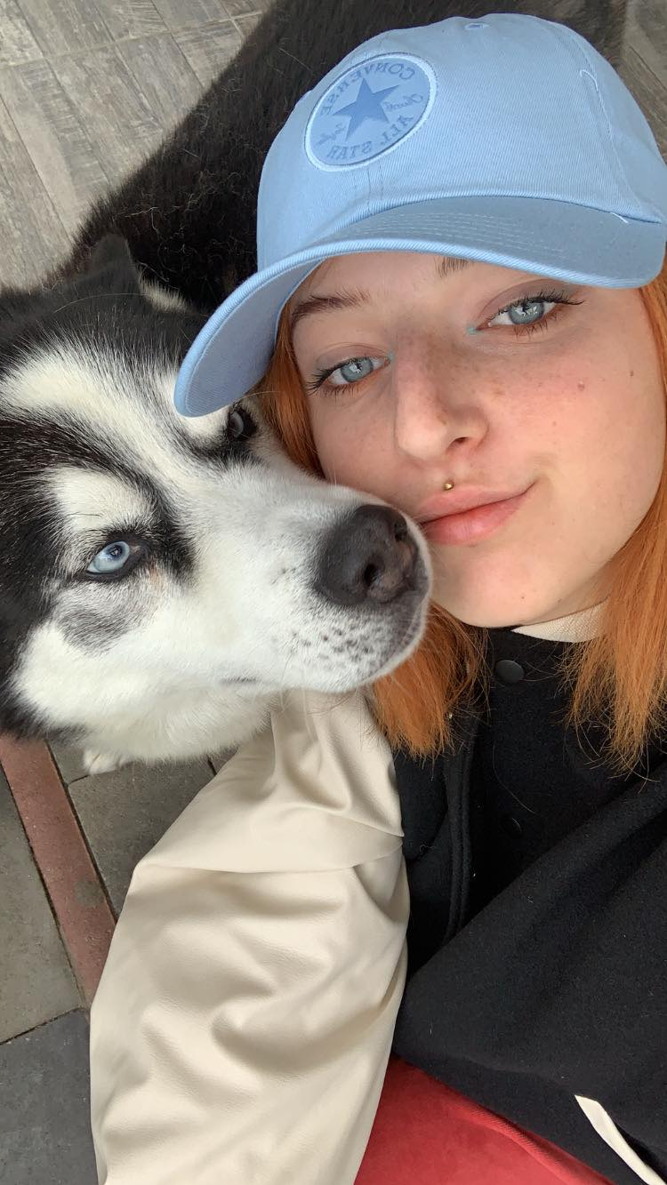
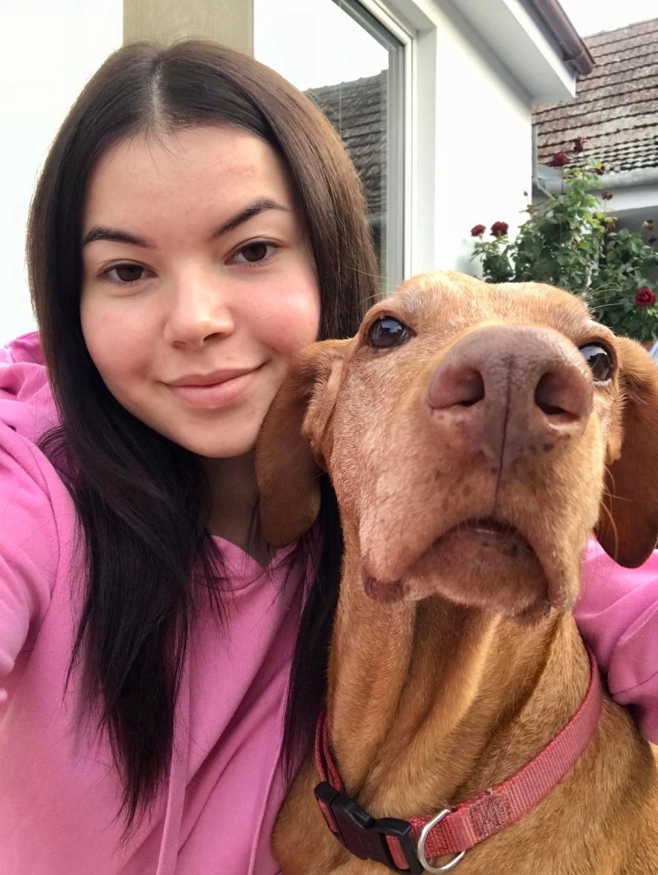
„Máme radi psíkov a preto sa o ne staráme s potrebnou profesionalitou a láskou.“
Diana
manažérka
Tamara
športový
výcvik
Natália
salón a wellness
Nina
canisterapia
Sofia
účtovníctvo a
výcvik

Slide 5
NA ČOM ZÁLEŽÍ
① Zdravie a hygiena
Od každého psíka vyžadujeme predloženie pet pasu a potvrdenia vakcinácie proti besnote a parazitom, aby nenakazil ostatných ubytovaných štvornožcov.
② Vstupný „pohovor“
V krátkom vstupnom dotazníku sa vás budeme vypytovať na to, akú má psík povahu, ako sa znáša s ľuďmi aj s ostatnými psami, či má nejaké špecifiká, ktoré by mal náš ošetrujúci personál poznať.
③ Tvárou v tvár a na skúšku
Majiteľ môže svojho psíka vopred priviezť. Dôvod je úplne jednoduchý. Pre psíka je dobré, aby si dané miesto vopred oňuchal. Personál v hoteli zasa uvidí, s kým má tú česť, a bude mať možnosť psíka vopred spoznať a pripraviť sa na neho.
④ Dostatok kvalifikovaného personálu a moderné priestory sú samozrejmosťou

Slide 6
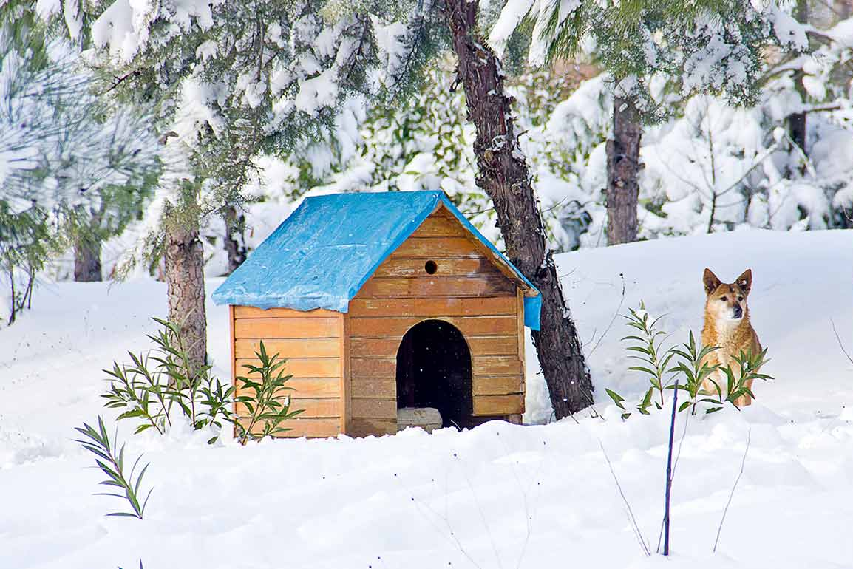
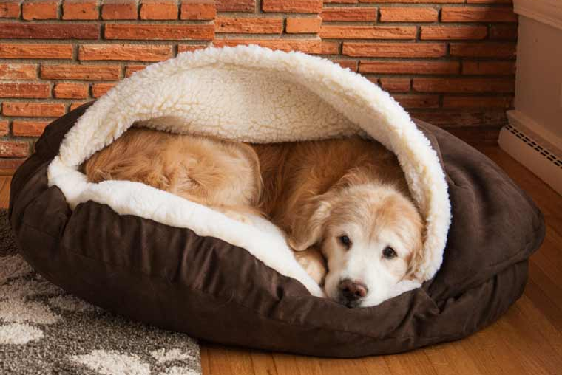
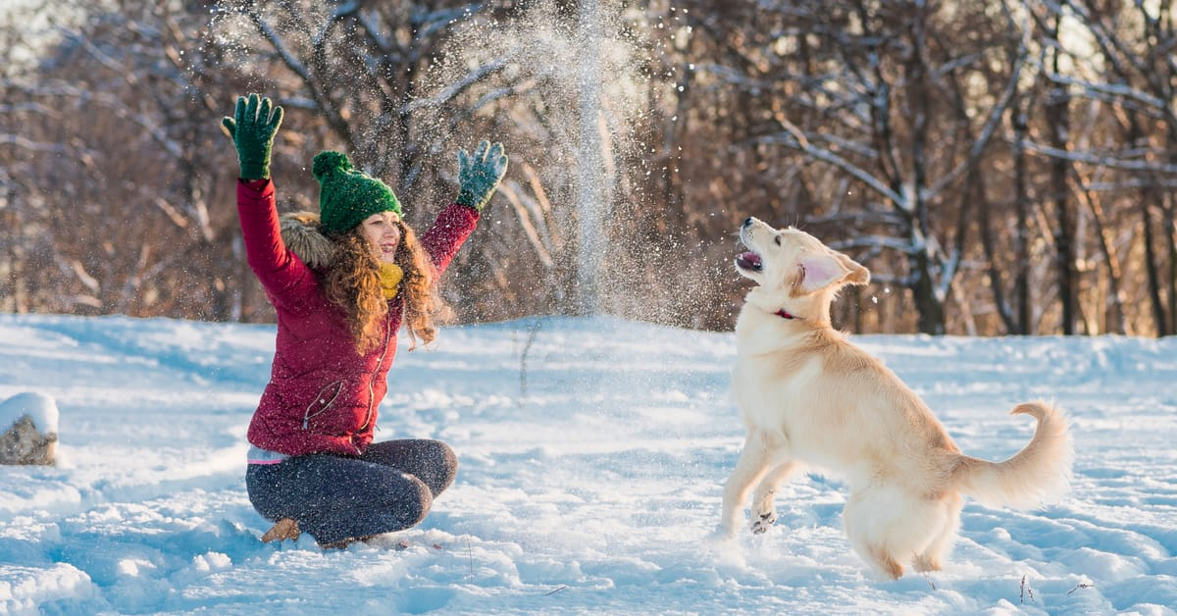
PRIESTORY
Nechceme byť „najväčší“ pretože sa chceme postarať o všetkých psíkov najlepšie ako sa len dá.
Sme situovaní na západnom Slovensku, ale po dohode radi urobíme zvozy klientov.

Slide 7
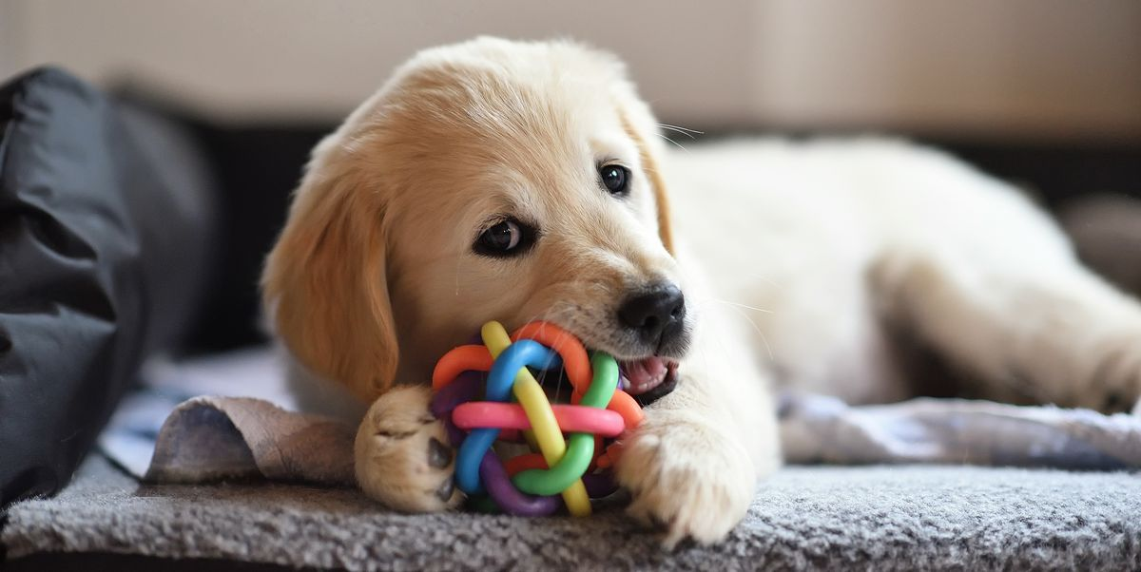
NAŠE SLUŽBY
Psí hotel - starostlivosť o vášho psíka
Denná škôlka pre psíkov
Venčenie
Strihanie / Wellness
Výcvik a výchova
Predaj doplnkového tovaru

Slide 8
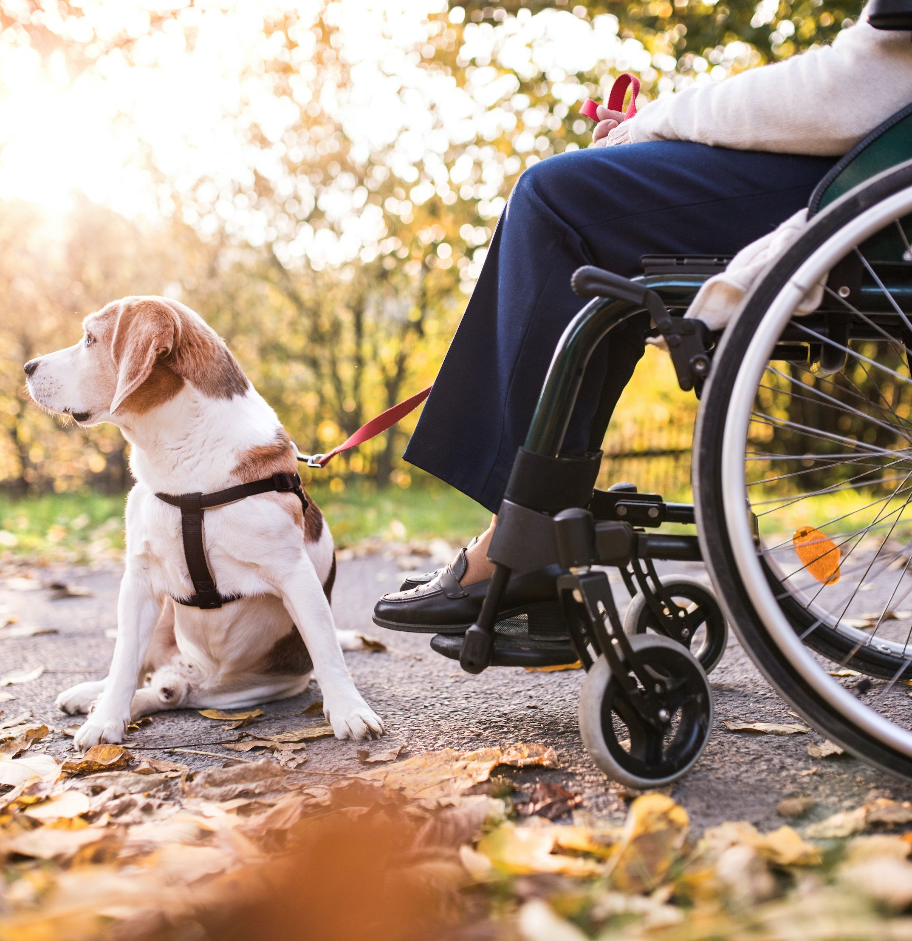
VENČENIE
Náš projekt VENČENIE sme pripravili
pre ľudí, ktorí nestíhajú alebo zo
zdravotných dôvodov nemôžu venčiť
svojich psíkov.
Venčíme niekoľko-krát denne,
podľa potreby našich klientov.
Špeciálnu skupinu tvoria naši starší spoluobčania, ktorí by sa inak museli
svojich psíkov vzdať.
Pre nich poskytujeme túto službu
zadarmo.

Slide 9
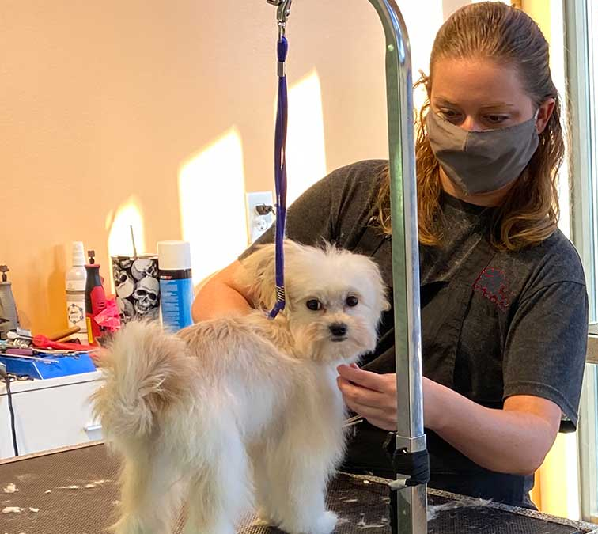
STRIHANIE / WELLNESS / VÝCVIK
Psíka vám umyjeme, ostriháme a dôkladne vyčešeme.
Vyčistíme zúbky, ušká aj očká, ostriháme pazúriky. Doprajeme mu potrebnú starostlivosť.
Ponúkame základný výcvik poslušnosti, obedience a agility.

Slide 10
VÝCVIK AGRESÍVNÝCH PSOV
Agresívnych psíkov cvičíme v sprievode ich majiteľov,
aby si pes zvykol a bral ich ako autoritu. Vieme sa vžiť do situácie a chápeme ich.
Preto sme tolerantní a trpezliví. Výcvik sa riadi teóriou pozitívnej motivácie.
Tento výcvik je
bezplatný.
VÝCVIK SLEPECKÝCH PSOV
Snažíme sa majiteľov aj psíkov naučiť vzájomne si rozumieť.
Vysvetľujeme matijeľom ako to funguje a psov pripravujeme na to
byť očami pre svojich majiteľov.
Výcvik hradíme z dotácií a darov sponzorov.
VÝCVIK VÝSTAVYNÝCH PSOV
Pre výstavných psov poskytujeme ako výcvik, tak starostlivosť. Pred výstavou psíka ostriháme, umyjeme, zarovnáme pazúriky upravíme srsť, chvost a uši.

Slide 11
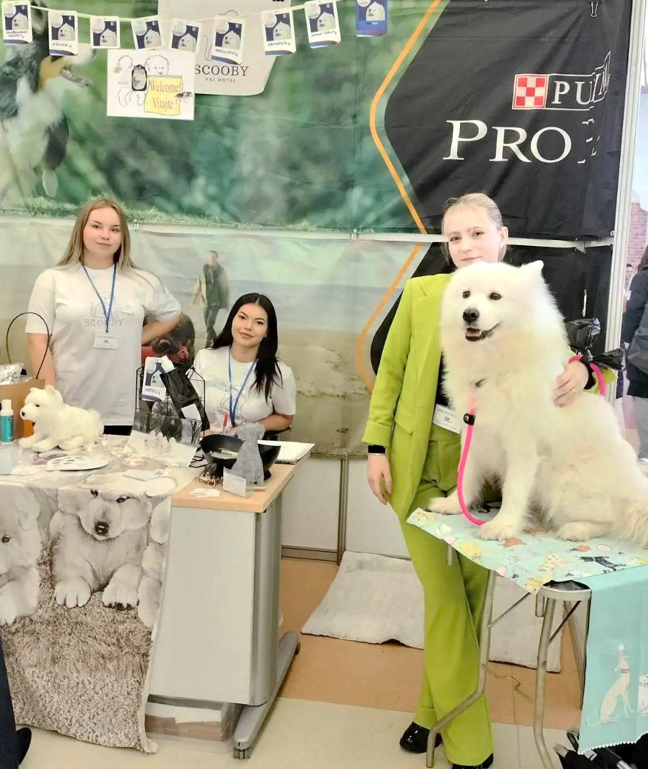
Ponúkame ručne vyrobené hračky pre psíkov.
Vyrábame ich upcykláciou so starého oblečenia a látok.
Ak psík hračku zničí radi vám ju vymeníme za novú a pokazenú opravíme.

Slide 12
Neváhajte nás kontaktovať alebo nezáväzne navštíviť.
24 hodín 7 dni v týždni
Nerudová 13, Hlohovec 92001
0911 551 294
scoobypsihotel@gmail.com
www.scoobypsihotel.com
SCOOBY_psí hotel
scoobypsihotel

